Slide 1


RELATÓRIO DA COMISSÃO DE POLÍTICA NACIONAL DE HUMANIZAÇÃO-CPNH
HOSPITAL REGIONAL DE NOVA ANDRADINA
setembro/2021

Slide 2

INTRODUÇÃO
A Política Nacional de Humanização (PNH) – HumanizaSUS existe desde 2003 para efetivar os princípios do SUS no cotidiano das práticas de atenção e gestão, qualificando a saúde pública no Brasil e incentivando trocas solidárias entre gestores, trabalhadores e usuários. A PNH deve estar presente e inserida em todas as políticas e programas do SUS.
A seguir, os trabalhos realizados no mês de setembro de 2021:

Slide 3
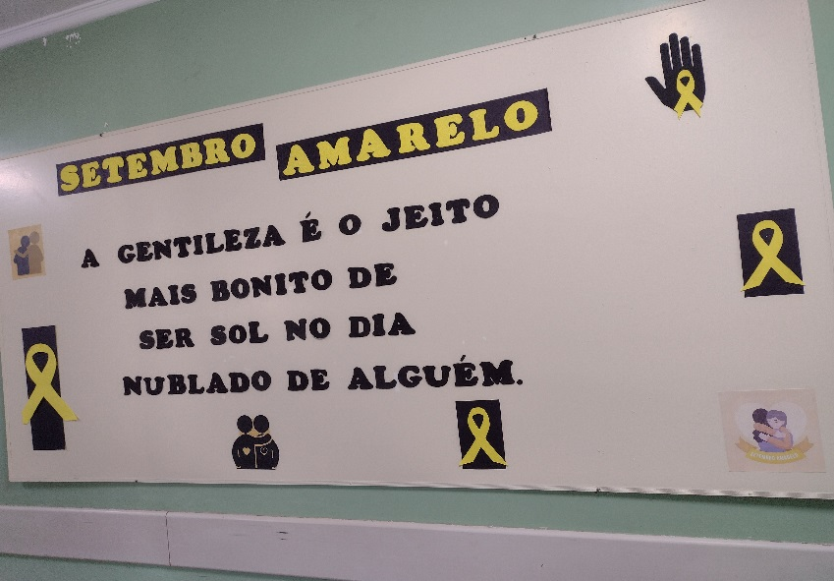
Setembro amarelo
Mês de prevenção ao suicídio, o Hospital Regional conscientiza sobre um tema que precisa de atenção, abraçamos essa idéia!

Slide 4


Setembro Laranja
Foi realizado uma ação pela Responsável Técnica pelo Setor de enfermagem, Luciana Patrícia, para conscientização da segurança do paciente.

Slide 5
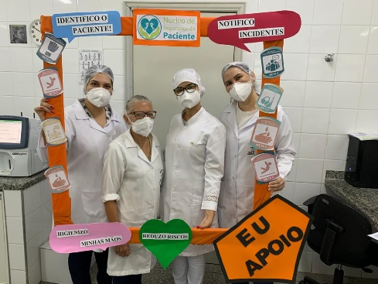
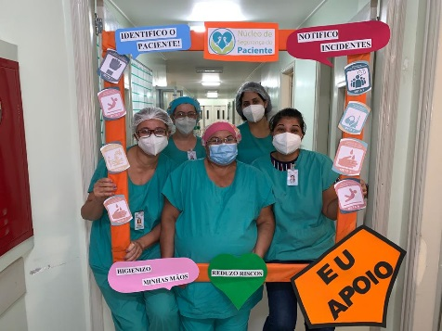
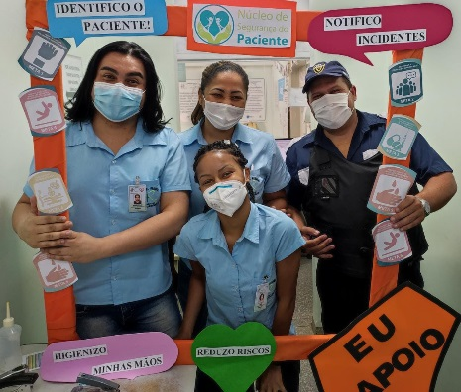
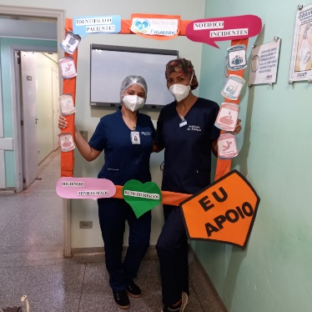
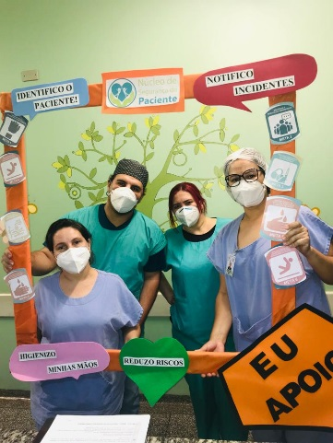
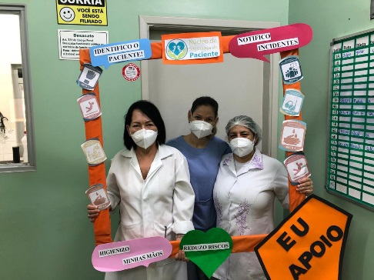
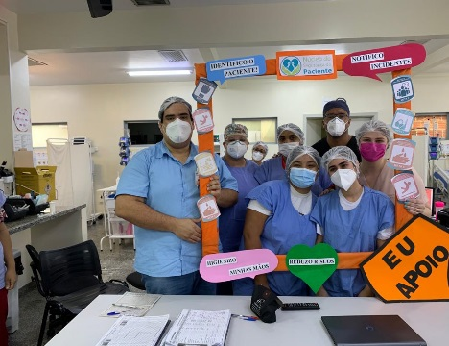
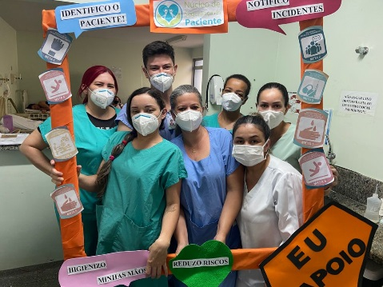
Setembro Laranja
Visita do Núcleo de Segurança do Paciente nos setores.

Slide 6
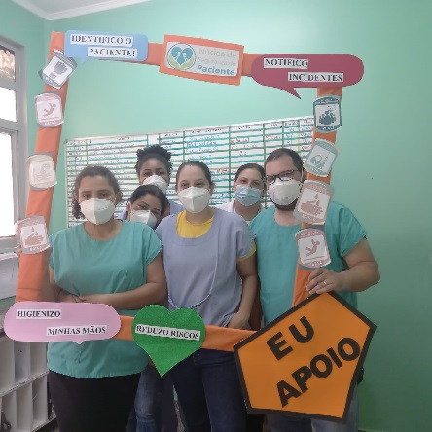
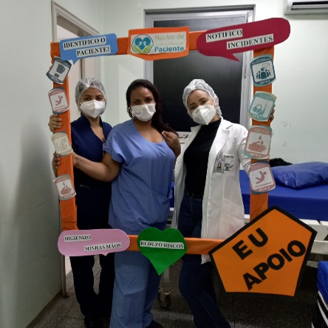
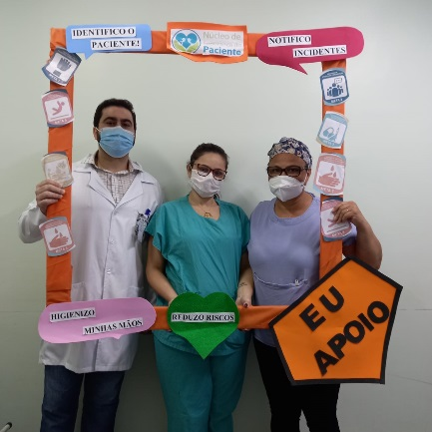
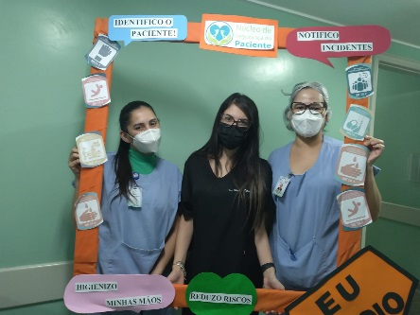
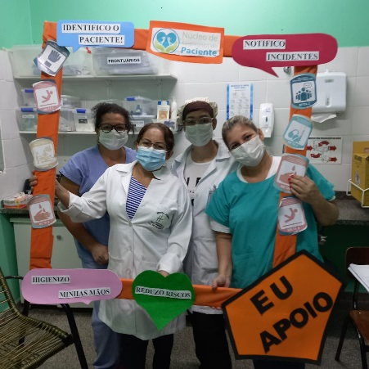
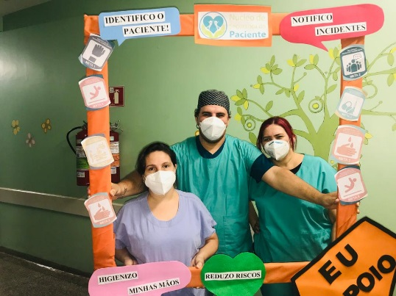
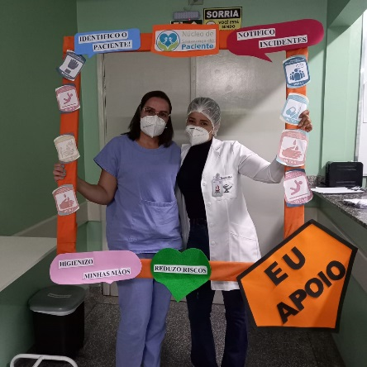
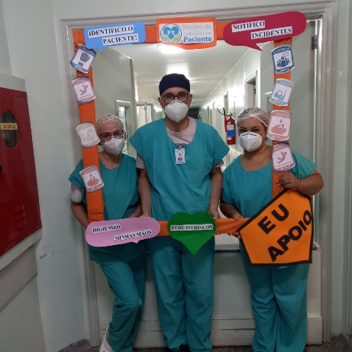
Setembro Laranja

Slide 7
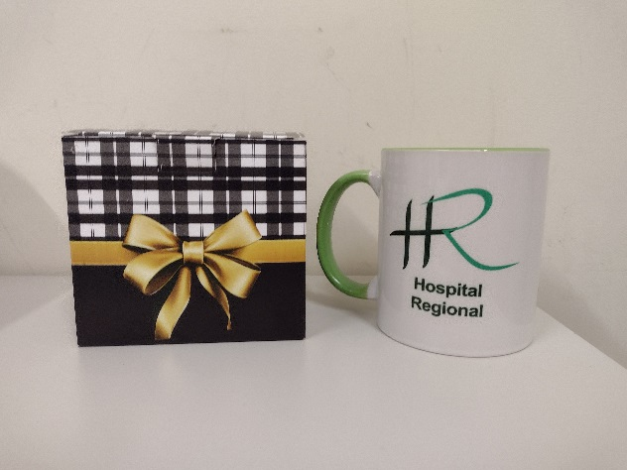
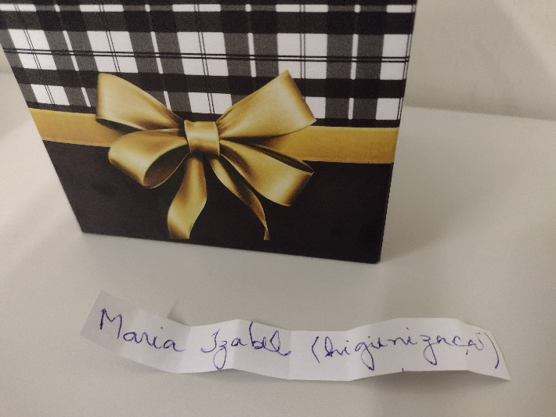
realizado o sorteio do brinde da ginástica laboral entre as participantes

Slide 8
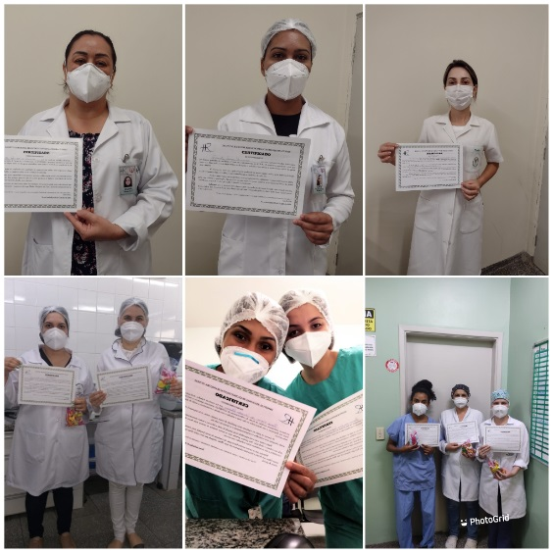
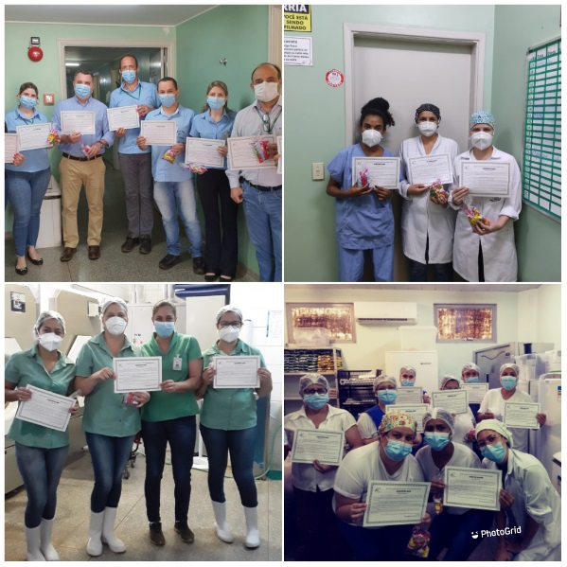
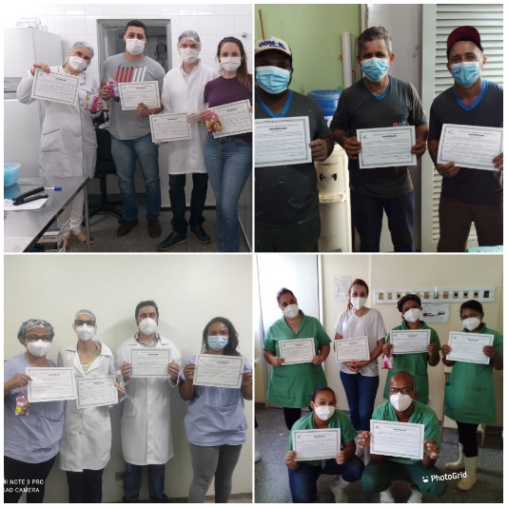
entrega do certificado de reconhecimento para os profissionais da linha de frente no enfrentamento a covid 19, assim como a todos os colaboradores que estiveram atuantes no período da pandemia. Juntos somos mais fortes!

Slide 9
COMISSÃO DE EDUCAÇÃO PERMANENTE
A Comissão de Educação Permanente faz parte da Política de Humanização, e busca a capacitação e qualificação dos colaboradores de uma Instituição.
A seguir, os treinamentos e reuniões realizados no mês de setembro de 2021;

Slide 10
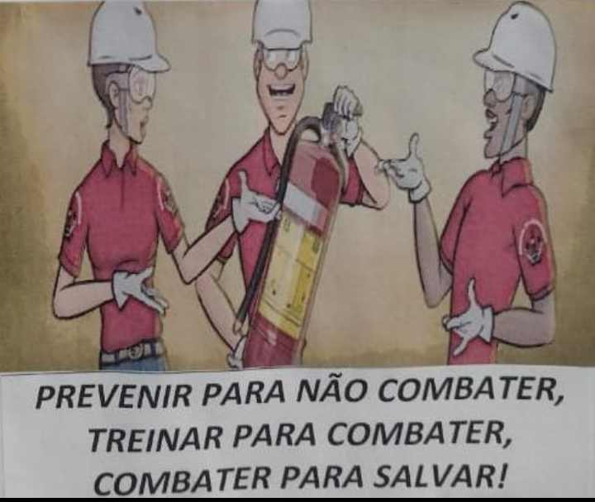
Treinamentos realizados:
Curso de Brigada de Incêndio – Organização e execução: SESMT (Serviço Especializado em Segurança e Medicina do Trabalho) e o Bombeiro Militar da Reserva, Reinaldo Rodrigues de Souza; contou com a participação dos colaboradores do Hospital Regional.

Slide 11
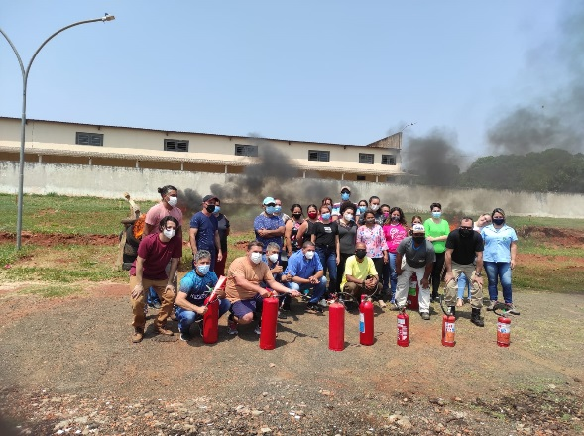
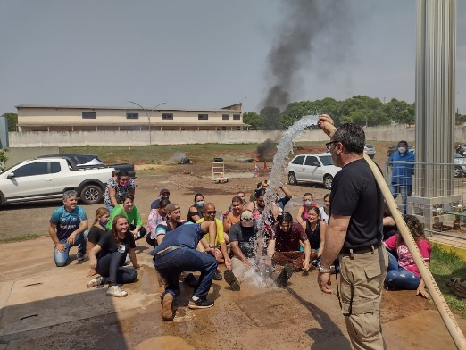
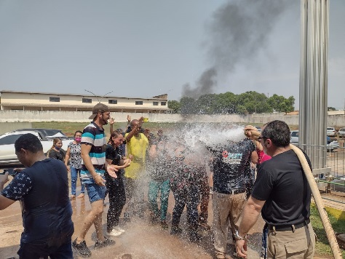
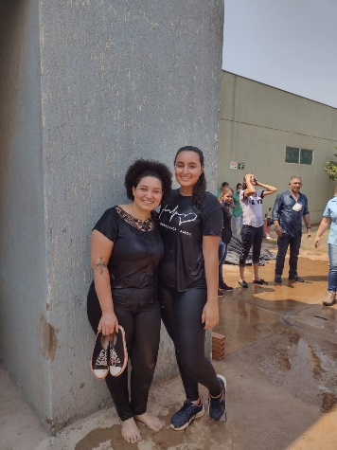
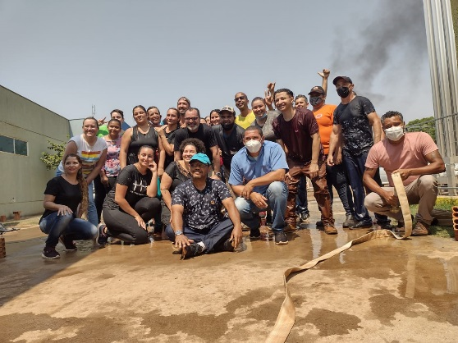
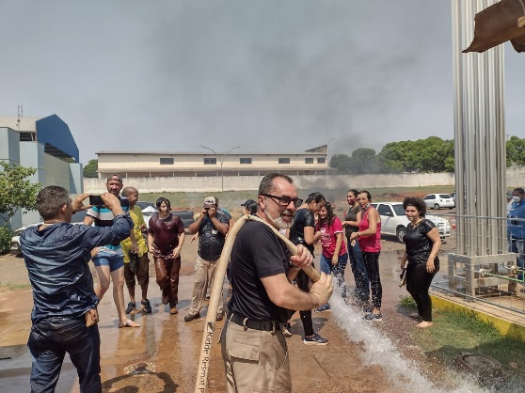
Curso de brigada de incêndio:
Realizado nos turnos da manhã e da tarde, no auditório da prefeitura e no estacionamento do HR, englobando teoria e prática, trazendo noções básicas de combate a incêndios, salvamento e primeiros socorros.

Slide 12
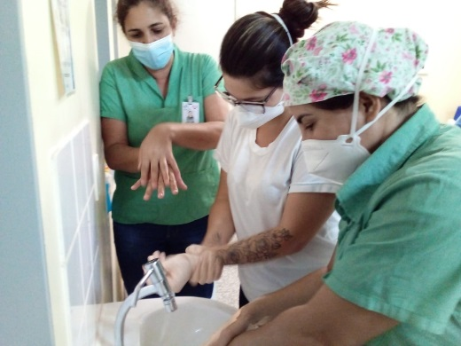
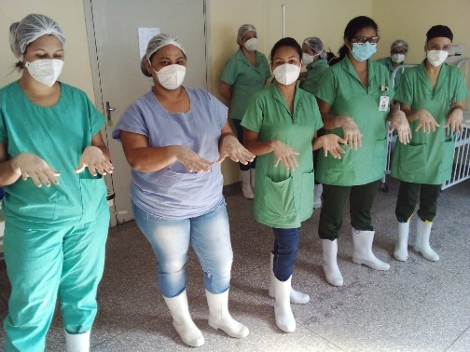
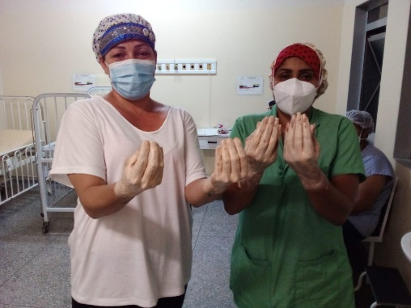
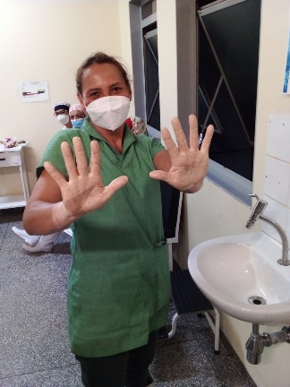
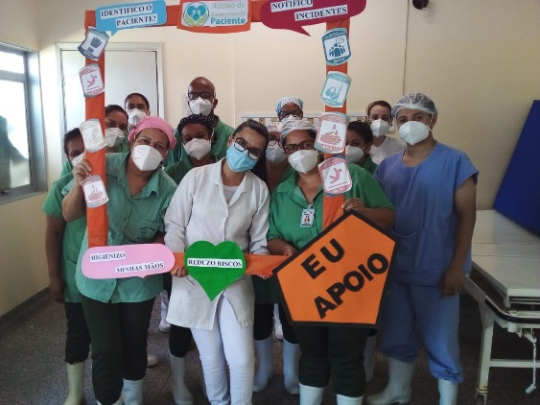
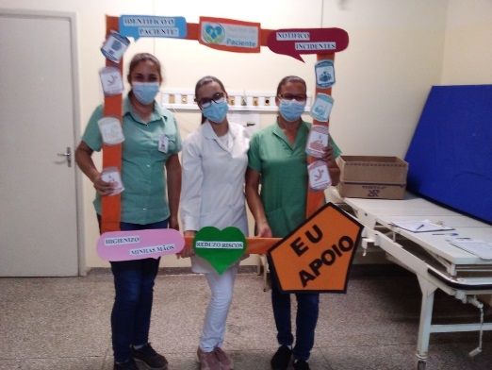
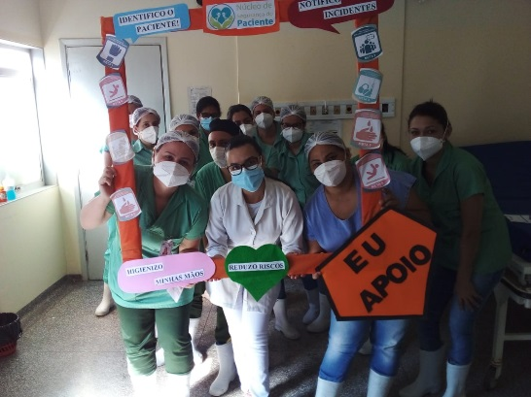
Treinamentos realizados:
A equipe de Higienização, Lavanderia e Zeladoria participou ativamente do treinamento da prática de lavagem das mãos e também receberam orientações do Núcleo de Segurança do Paciente.

Slide 13

Treinamentos e reuniões com as demais equipes do hr:
Enfermagem– Reunião de setores abordando o Trabalho em equipe, dimensionamento do enfermeiro, organização do setor, uso e descarte correto dos EPI’s, revezamento do horário de descanso, utilização de adornos, registro em prontuários, registro de pontos, adaptação para escala 12/36. Demais temas abordados com a equipe no mês de setembro: Dia da segurança do paciente (Identificar os pacientes corretamente; Melhorar a comunicação efetiva; Melhorar a segurança dos medicamentos de alta vigilância; Assegurar cirurgias com local de intervenção correto, procedimento correto e paciente correto; Reduzir o risco de infecções associadas aos cuidados de saúde; Reduzir o risco de lesões ao paciente, decorrentes de quedas. Estágio com a equipe Anhanguera: Apresentação da unidade hospitalar; Normas e rotinas; Utilização correta de EPI’s; Descarte adequado dos EPI’s.

Slide 14
Fisioterapia – Reunião sobre mudança e adaptação de nova escala, redimensionando a equipe.
Nutrição – Reunião e capacitação referente ao manuseio e aproveitamento de alimentos, capacitação e atualização da importância do uso de itens de biossegurança; Educação continuada com a Empresa Fresenius sobre Nutrição parenteral.
Laboratório – Reunião com informações sobre o fechamento da UTI covid; teste de exames de HIV; orientar enfermagem sobre homogeneização de tubo para evitar coagulação de sangue; preenchimento de mapa de controle de temperatura; amostras de sangue de cordão umbilical; atentar-se para registro dos horários de descanso.
Radiologia – Reunião com a presença da Diretoria Geral e Responsável técnica pelo setor da recepção, foi orientado sobre o cuidado com glosa de prontuário, pois pode gerar problemas judiciais e perda de verba para o hospital; discutido tempo de atendimento, assim como o contato direto com os recepcionistas para melhor alinhamento entre os setores.
Recepção – Orientação sobre as visitas; orientação sobre o atendimento ao setor de ortopedia.

Slide 15

CONSIDERAÇÕES FINAIS
Praticar a humanização em um processo laboral facilita a aproximação entre trabalhadores de qualquer segmento e aqueles a quem oferece seus serviços. Essa aproximação mostra aos indivíduos que eles são parte da sociedade e assim que busquem seus direitos e exerçam a democracia, assim, fazendo com que os atos desumanos sejam discutidos e a dignidade seja resgatada.

